Slide 1
Имитационное моделирование. Лабораторная работа 1
Гашимов Кенан Мухтар оглы

Slide 2
Имитационное моделирование. Лабораторная работа 1
Гашимов Кенан Мухтар оглы
НКНбд-01-23

Slide 3
Цель
Создать рабочее пространство курса, подготовить DrWatson-совместимую структуру проекта и воспроизвести пример модели экспоненциального роста в literate-формате.

Slide 4
Теория
Лабораторная посвящена подготовке репозитория курса, созданию структурированного рабочего пространства и воспроизводимого проекта с примером модели экспоненциального роста.

Slide 5
Эксперименты
Построен курс с типовой структурой каталогов labs/lab01 … labs/lab08.
Для модели экспоненциального роста исследованы три значения параметра α.
Собраны исходные данные, таблица метрик и визуализация динамики.

Slide 6
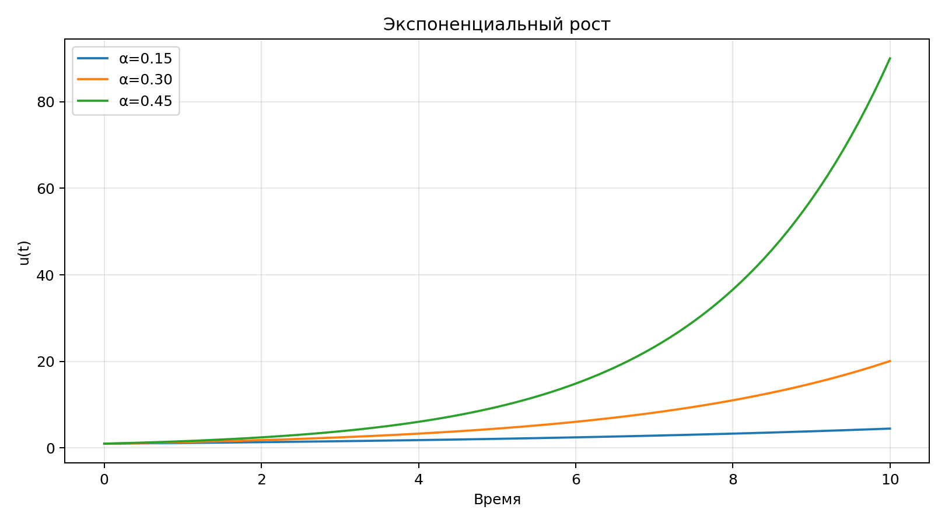
Визуализация

Slide 7
Итоги
Каркас курса развёрнут.
Модель экспоненциального роста исследована для нескольких α.
Подготовлен literate-пайплайн: код, markdown, notebook, отчёт, презентация.

Slide 8
Артефакты
report/simulation-modeling–lab01–report.qmd
presentation/simulation-modeling–lab01–presentation.qmd
project/src/Lab01.jl
project/scripts/lab01.jl
project/test/runtests.jl
project/notebook/lab01.ipynb
project/markdown/lab01.qmd
project/data/exponential-growth-alpha-*.csv
project/plots/exponential-growth-scenarios.png

